Slide 1






Chào mừng các em đến với
tiết Tự nhiên và Xã hội
Notes:
luongtran8495@gmail.com

Slide 2

Bài 25: Tìm hiểu cơ quan bài tiết nước tiểu
Hoạt động mở đầu
Hãy nói với bạn thói quen uống nước và đi tiểu hằng ngày của em.
Em uống nước mỗi buổi sáng sau khi thức dậy và uống nước mỗi khi cần thiết, khi cảm thấy khát nước.
Em đi vệ sinh mỗi khi buồn tiểu.
Cơ quan nào trong cơ thể tạo thành nước tiểu?
Cơ quan bài tiết

Slide 3

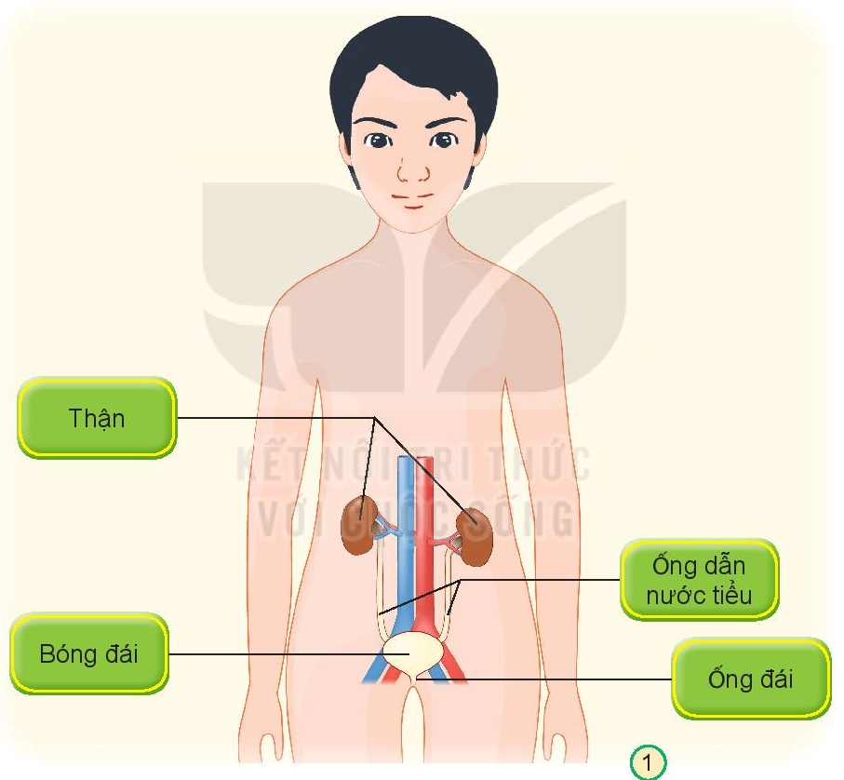

Bài 25: Tìm hiểu cơ quan bài tiết nước tiểu
Hoạt động khám phá
1. Quan sát hình, chỉ và nói tên các bộ phận của cơ quan bài tiết nước tiểu.

Slide 4
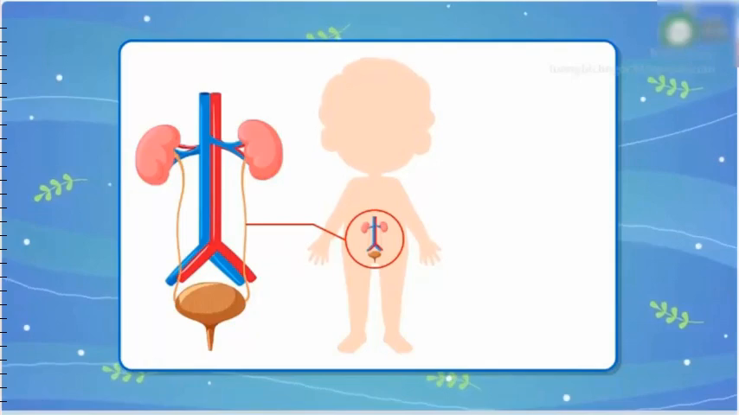
Bài 25: Tìm hiểu cơ quan bài tiết nước tiểu
Hoạt động khám phá

Slide 5
Bài 25: Tìm hiểu cơ quan bài tiết nước tiểu
Hoạt động khám phá
2. Đọc đoạn hội thoại trong hình sau, nêu chức năng của thận và đường đi của nước tiểu.

Slide 6
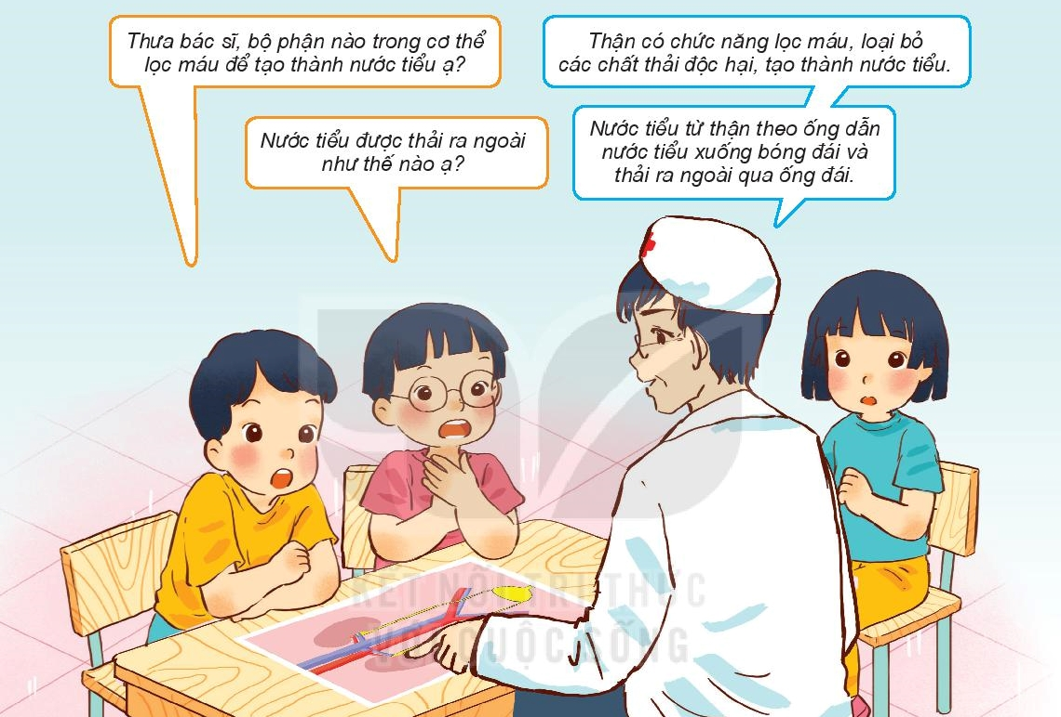
Chức năng của thận là lọc máu, loại bỏ các chất thải độc hại, tạo thành nước tiểu.
Đường đi của nước tiểu: Nước tiểu từ thận theo ống dẫn nước tiểu xuống bóng đái và thải ra ngoài qua ống đái.

